Slide 1
Всем без исключения – ПРАВИЛА ДОРОЖНОГО ДВИЖЕНИЯ
М.Н. Посохова
Воспитатель ГБДОУ д/с №77 Приморского района
г.Санкт-Петербурга
2017г.

Slide 2
Делаем ребятам предостережение:
Выучите срочно
ПРАВИЛА ДВИЖЕНИЯ,
Чтоб не волновались
каждый день родители,
Чтоб спокойно мчались
Улицей водители.
Ю. Яковлев

Slide 3
Опасно ездить на велосипеде по дороге
Лучше нет велосипеда –
Едет он быстрей мопеда!
Не забудь, что тут дорога,
Где машин всегда так много!
Поезжай во двор скорей,
Покатай своих друзей!

Slide 4
Не играй на проезжей части дороги
Под машину мяч летит,
А за ним малыш бежит!
Осторожно! Берегись!
Лучше ты остановись!
На дороге не играют –
Все на свете это знают,
Ведь специально для игры
Есть площадки и дворы!

Slide 5
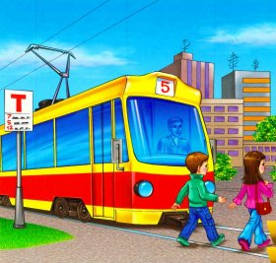
Как правильно обходить транспорт
Динь-динь-динь! – звенит трамвайчик.
Ты не стой на рельсах, зайчик!
Поскорее отойди –
Остановка впереди!
Пассажиры все выходят.
Транспорт СПЕРЕДИ обходят.
Встречный движется вагон –
Пешеходам виден он!

Slide 8
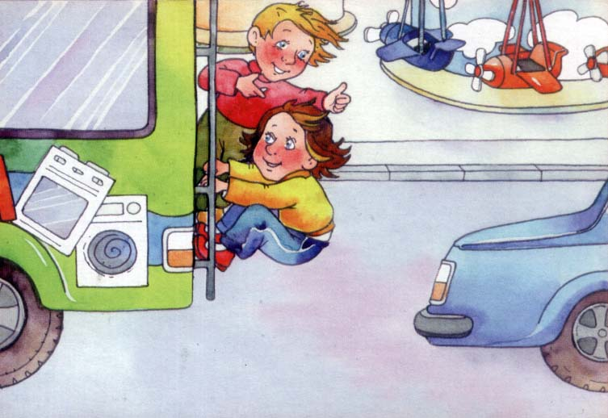
Не садись в отходящий транспорт
Ни в автобус, ни в трамвай
На ходу не забегай!
Ты, дружок, не торопись
И за поручни держись!

Slide 9
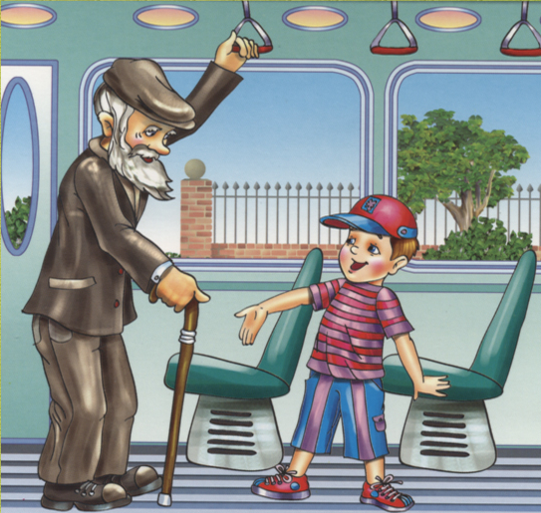
Как вести себя в общественном транспорте
Тихо в транспорт мы заходим,
Здесь не бегаем, не сорим.
Не кричим и не поём –
Хорошо себя ведём!

Slide 10
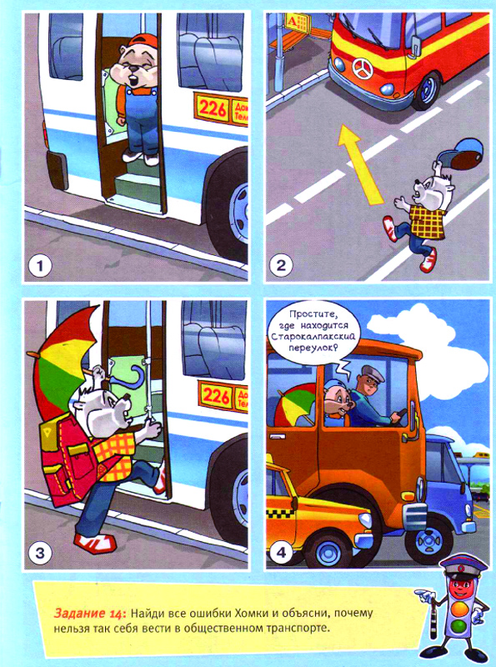

Slide 11
Знай правила светофора
Днём и ночью тут и там
Светофор поможет нам –
Огоньки его горят,
Пешеходам говорят,
-Красный свет – остановись!
Жёлтый вспыхнет – оглянись!
Засверкал зелёный свет-
Проходи - препятствий нет!

Slide 12
Какое правило нарушают пешеходы?

Slide 13
Знай знаки дорожного движения
Для дорожного движения
Всюду есть изображения –
Знаки разноцветные –
Яркие, приметные!
Их мы понимаем,
Уважаем, соблюдаем.
Учим знаки не напрасно:
Сними очень безопасно!

Slide 14
Переходи улицу только в положенном месте
По шоссе бегут машины –
Самосвалы, лимузины,
И, друзья, конечно, ясно –
Здесь ходить всегда опасно!
Но спокоен пешеход –
Вот подземный переход!
По ступенькам вниз пройдёшь-
И дорогу перейдёшь!

Slide 16
Кто нарушил правила?

Slide 21
ПРАВИЛА ДОРОЖНЫЕ

